Slide 1
TALK ABOUT APPS
Data and information collected
Position and Direction of ADQUAN
AMUSE PLAN
2013/12/25

Slide 2
AGENDA
目录
APPS发展概况
案例分析
广告门APP策略及功能架构
总结
运营建议&时间表

Slide 3
PROFILE APPS IN GLOBAL
全球APPS概况

Slide 4
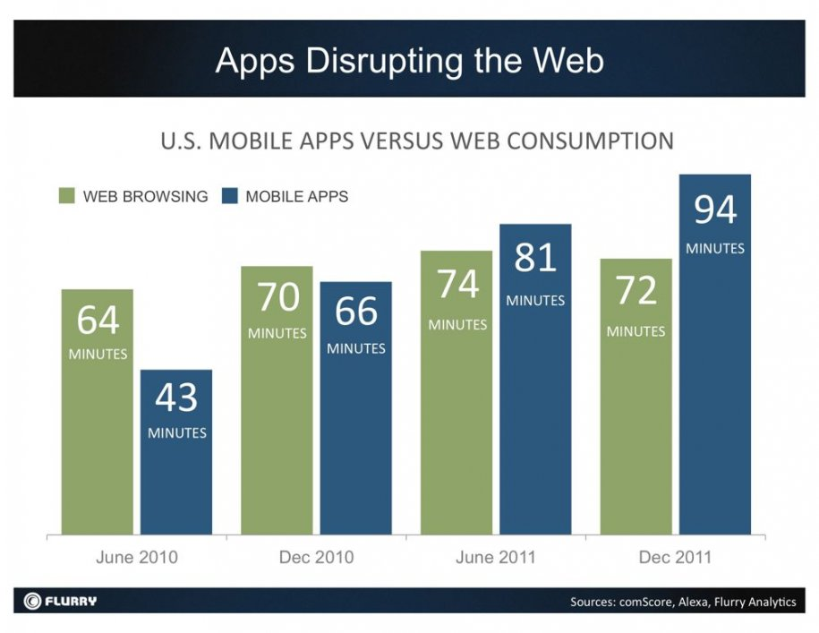
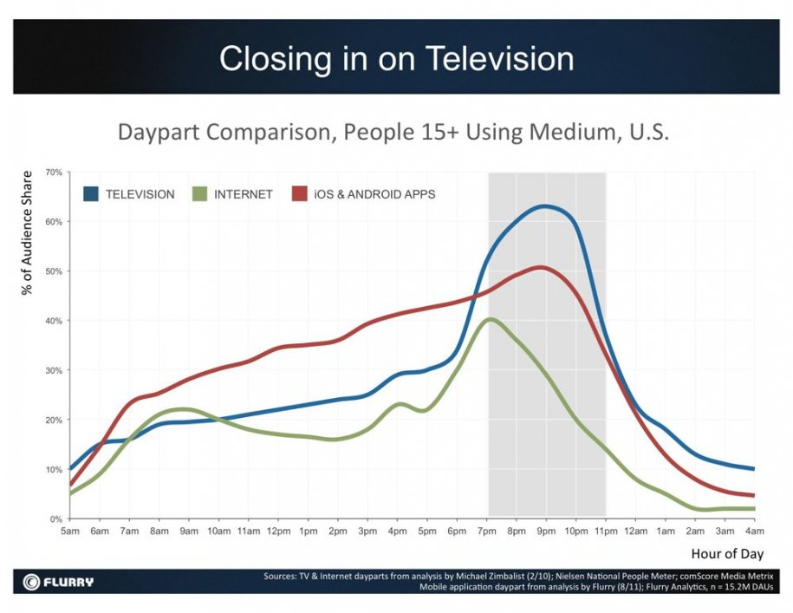
2011，APPS已经取代PC，成为最主要的互联网接入方式
除了晚上7点到11点，APPS都占据了人们交互的第一位

Slide 5
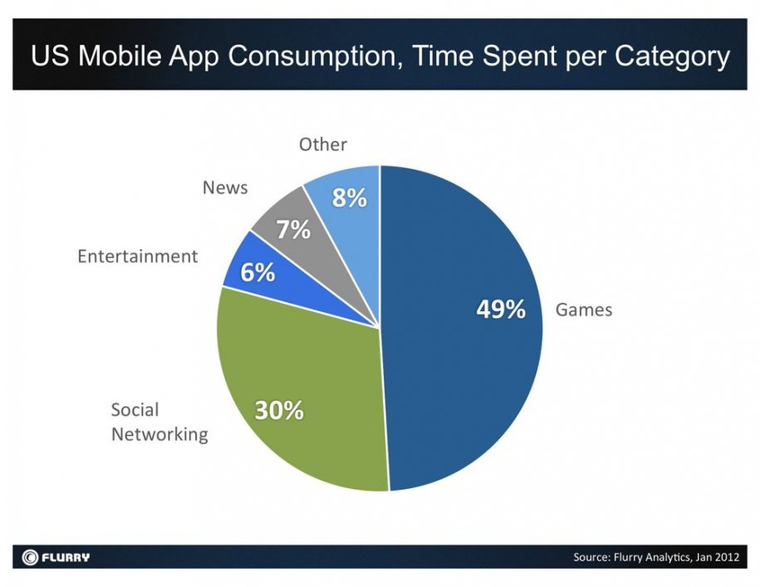
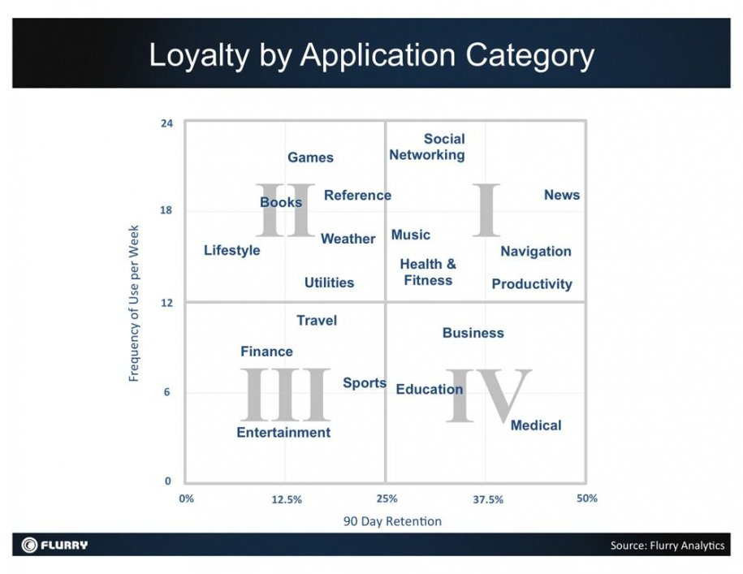
人们主要用APPS进行游戏和社交
所有APPS中，社交/新闻/音乐/导航等功能的“忠诚度”和“在线时间”最高

Slide 6
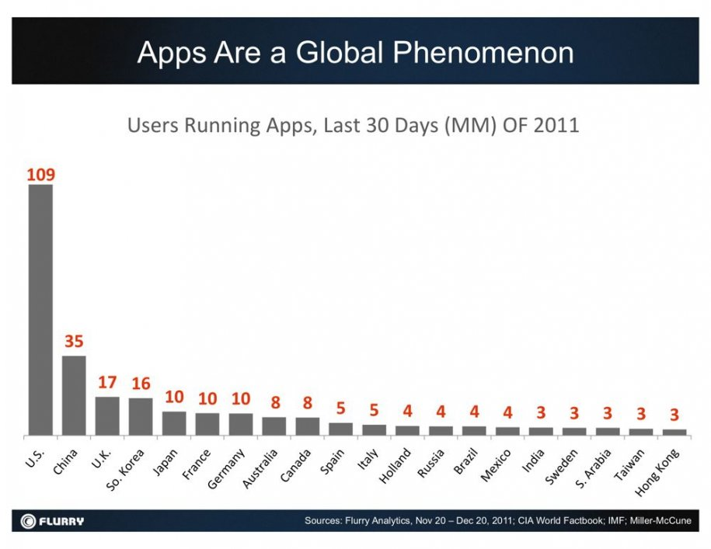
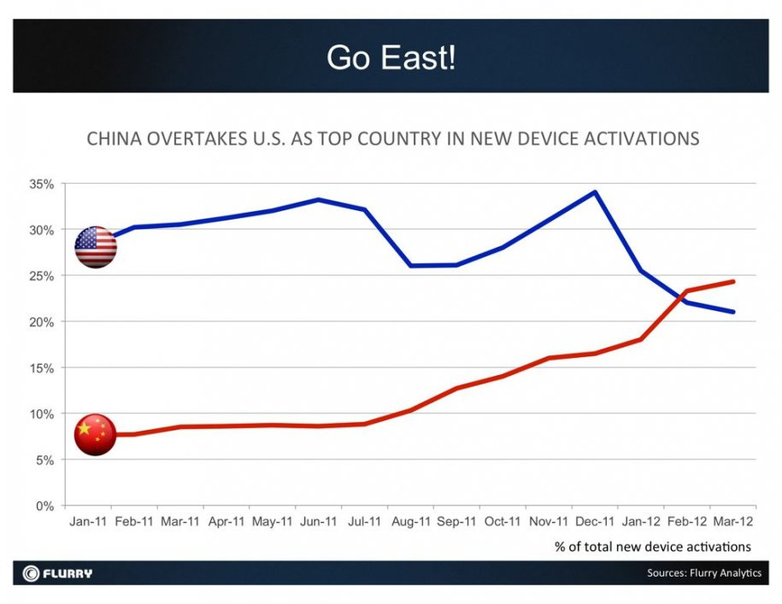
中国已成为人均APPS第二的国家
2012APPS增长率超越美国，成为世界第一

Slide 7
必须去移动端占据一席之地
全球互联网用户的在线时间从PC端向移动端开始迁徙
已经是毋庸置疑的事实，这一次迁徙从以SOCIAL为代表人群通过群体交互平台的转换，到移动端的个性化功能需求，引发了一系列的终端交互变革，而中国已经成为这场变革的主角

Slide 8
PROGILE APPS IN CHINA
中国APPS概况

Slide 9
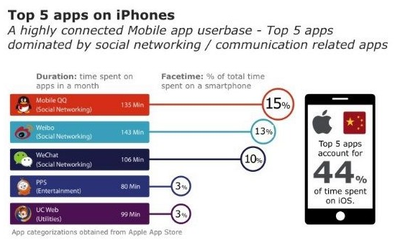
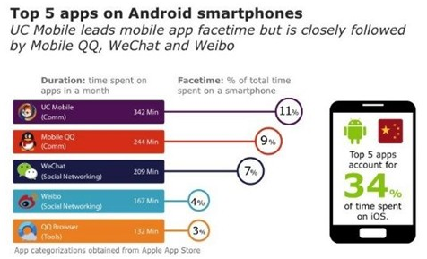
APPS在中国的发展，也是从“社交平台”迁徙开始
QQ 、微信、微博占据着主要在线时长
*2012 浏览的比重开始迅速增加

Slide 10
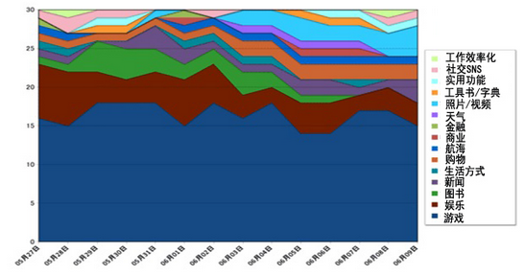
由于“社交”已经被少数大平台所垄断，近年来中国APPS发展
事实上是“游戏”APPS争夺市场空间的狭义市场；
2012-2013“游戏”APPS过度井喷，使泡沫迅速破裂
2013Q2免费APPS下载中国区数据报告，来自《互联网行业报告》

Slide 11
长期以来，免费占据了接近80%的中国APPS市场
除了少数“游戏”“视频/图片”，收费基本绝迹
中国用户首先看这款APP
是不是免费
然后是“核心功能”
接着是“UI”“操作”等

Slide 12
Different from PC
有别于PC的APPS

Slide 13




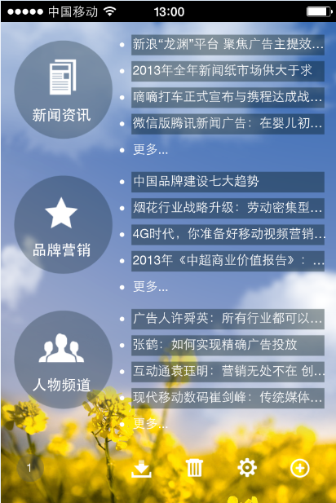
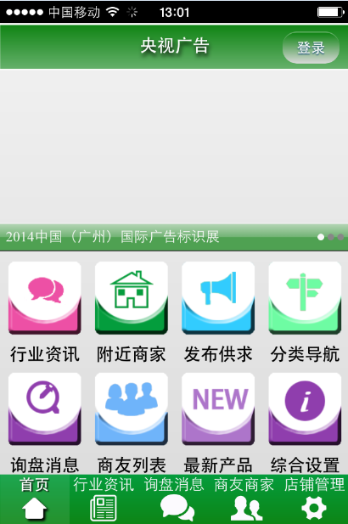
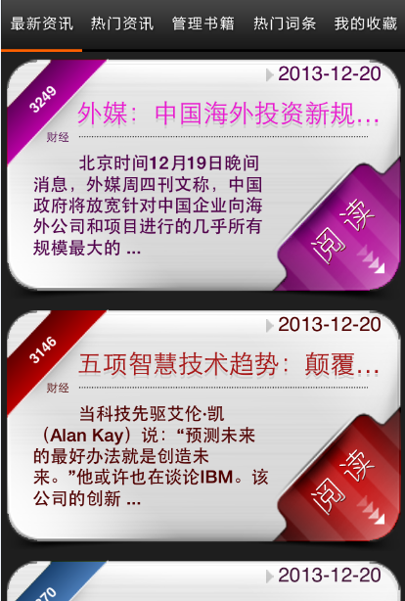

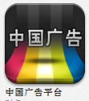
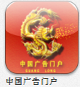



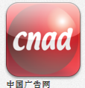





COMPETING
竞品
广告主、中国广告网等APPS只是把PC端的内容转入APP中
对移动端的用户需求和行为习惯没有进行分析和研究

Slide 14

从PC端到移动端
用户的需求和行为发生了一些变化
传统网页
浏览习惯
版块化资讯
模式化阅读
本地收藏
ATTENTION
INTERESTING
ACTION
SHARE
好设计
抓人眼球
碎片化资讯
个性化订阅
收藏
云共享

Slide 15

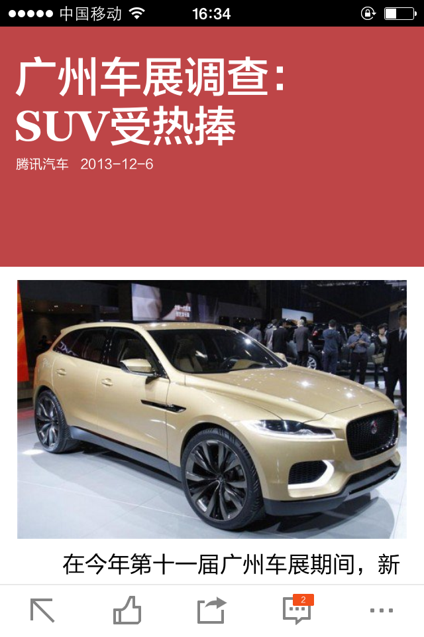
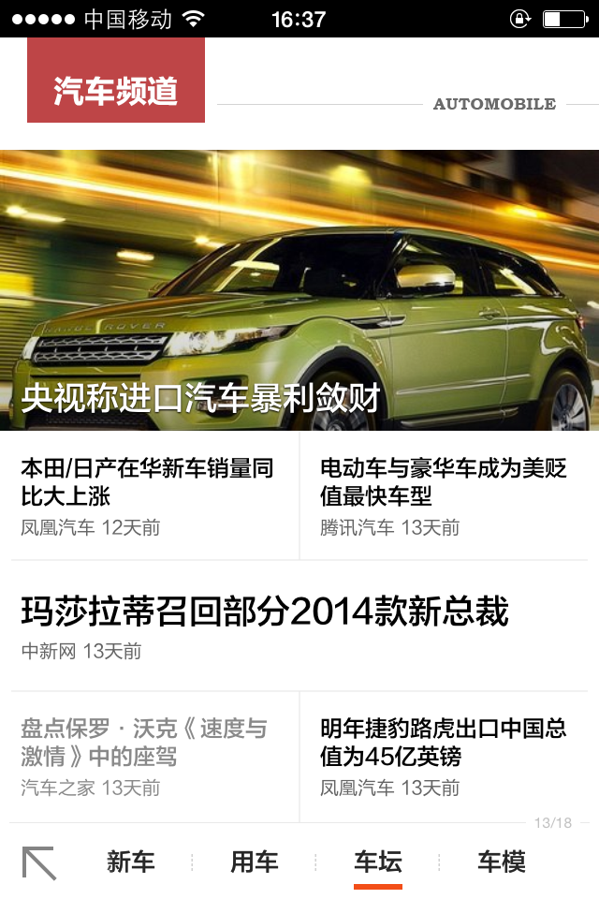
ATTENTION
好设计
抓人眼球
REFERENCE
ZAKER
聚合阅读
Flipboard本土版
注重用户阅读感受
栅格化杂志布局为核心
大量图文搭配
视觉冲击，
大标题 大图片 红评论

Slide 16

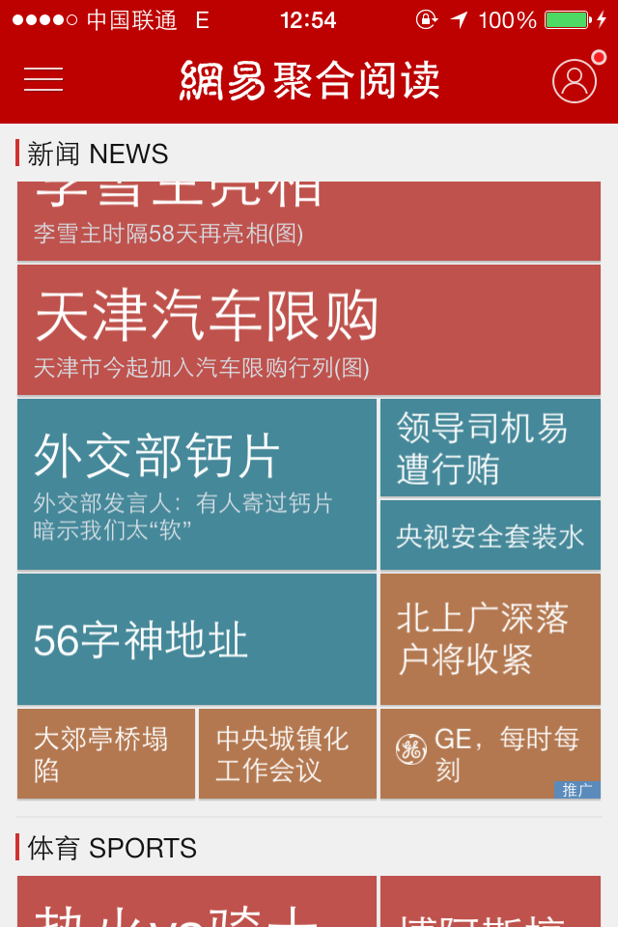
INTERESTING
碎片化资讯
REFERENCE
网易新闻
资讯–效率/碎片整合
纯文字+扁平化设计，实现速读
用户一般在碎片时间使用手机阅读
纯文字展示+色块区分
把信息噪音降到最低
一切旨在让用户快速获取资讯

Slide 17

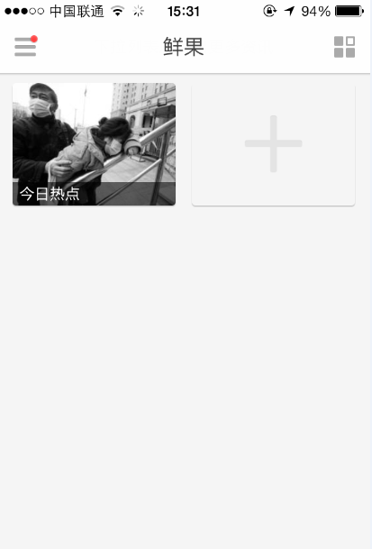
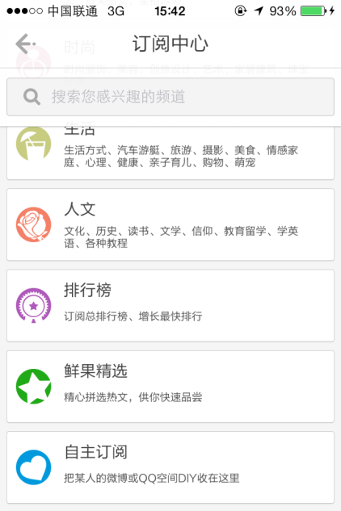
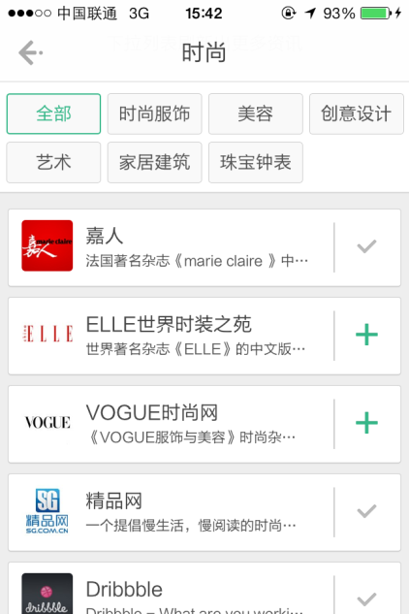
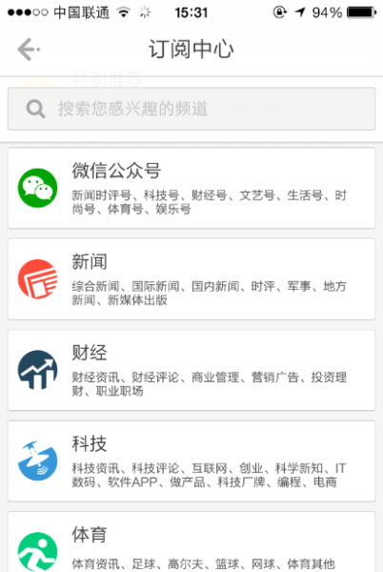
订阅-个性化/垂直阅读
话题分类+细分账号，定制阅读
广告门自身话题内容分门别类
特别多，RSS订阅十分必要
REFERENCE
鲜果
点击关注自己感兴趣账号
开始订阅个性话题
用户进入订阅中心里，勾选自己感兴趣的话题。
返回订阅中心，继续选择其他感兴趣的话题。
ACTION
个性化订阅
收藏

Slide 18

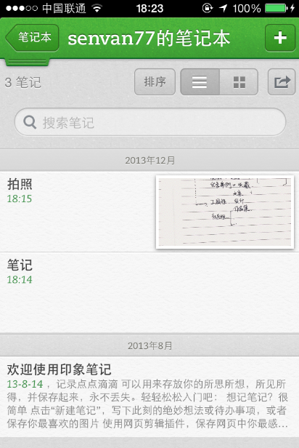
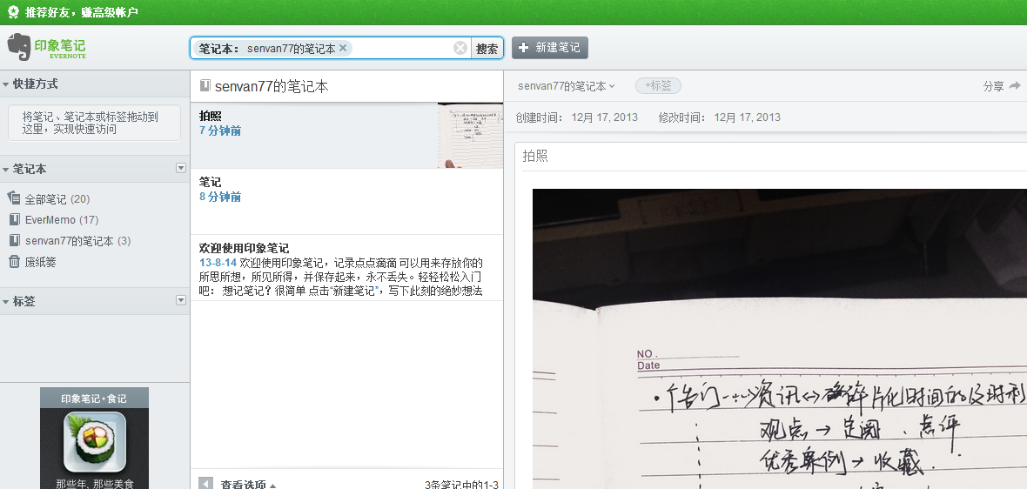
云共享-案例素材库
快速收藏优秀案例
多数广告案例是视频，易消耗移动端用户流量
因此，参考印象笔记PC、手机、iPad多端口
共同作业的模式，能够利于用户规整素材库
REFERENCE
印象笔记
SHARE
云共享

Slide 19
广告门首款APP的功能架构策略
所有用户
广告从业人员及
其他有相关功能需求的用户
RSS
订阅
招聘
专区
频道
专栏
资讯阅读
广告
工具箱
TIPS
LBS等
打通
社交媒体
笔记
云收藏
有进一步
细分需求的用户

Slide 20
INTERACTION EXPERIENCE
增加交互体验的APPS

Slide 21

咦！一个新APP
我能用它做什么
这个APP的UI怎样
我来试着用一用
没什么用/也没交互
如果仅是对PC端的内容按照移动端的特点进行梳理和优化
对于已经熟悉广告门或刚开始接触广告门的用户来说
将难以形成用户粘性，所以我们还需要一些
交互体验功能

Slide 22

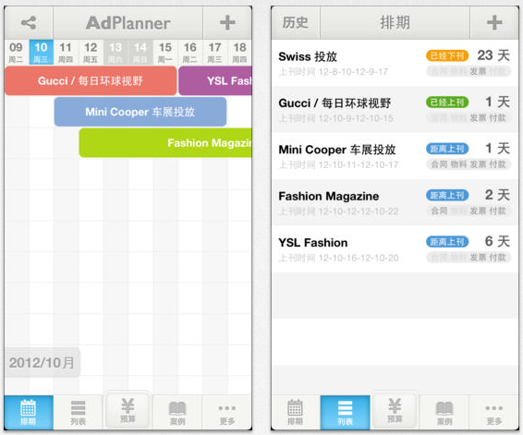
REFERENCE
广告计划
交互–有用的工具
工作及媒体排期功能
用户通过简单的引导式操作
就能马上获得一份工作或媒体排期
对于业内人士和相关行业
具有良好的体验感和实用性

Slide 23


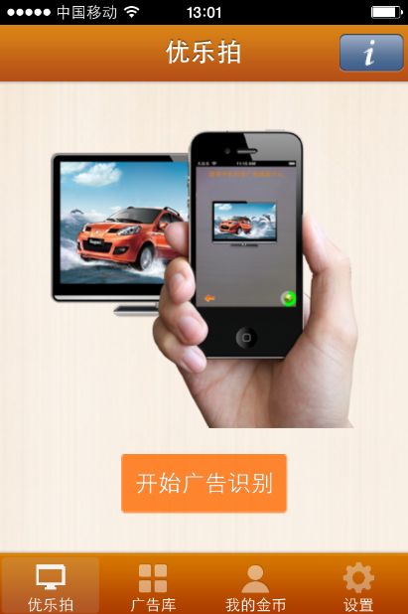
REFERENCE
优乐拍
交互–方便的工具
扫描即可查询Agency
用户通过手机扫描画面
就能马上得到Agency的信息
可有效发挥广告门资源优势
并可作为“接单网”的互动亮点

Slide 24

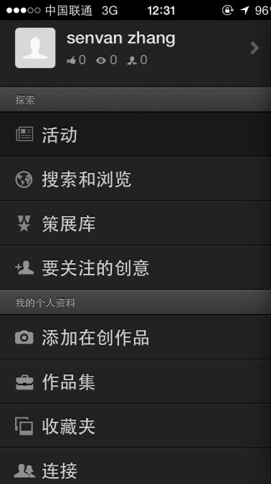
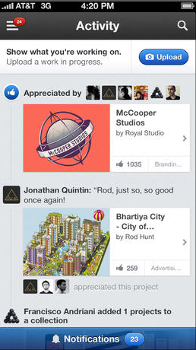
REFERENCE
Behance
交互–同行的社交圈子
社区化的创意发布平台
用户通过建立个人账号
随时上传自己的作品
形成在线的个人案例库并获得交流
帮助我们形成极强的用户粘性

Slide 25
回归核心功能/遵循SHE原则
AMUSE通过对全球近千款成功APPS的案例分析，以及北美APPS市场调研机构得出的结论：功能过多，操作繁琐的APP
将不会被用户认可，所以，从精准的核心功能出发
SIMPLE
轻快
HEADLINE
简洁
EASY
易用
的原则，是APP受欢迎的关键

Slide 26
S目标
● 资讯第一时间推送
● 行业权威观点
开辟专属的移动端轻应用阵地
H核心
● 适合移动端最佳阅读体验
● 碎片时间精读重点内容
● 提供用户便利：招聘 活动 签到
有别于PC端的
行业整合资讯平台
● 喜欢具有设计感的东西
● 捕捉创意灵感
● 工作强度大
● 渴望被同行认可
● 热爱美食、摄影、潮品、新事物等
● 自认为潮流领导者
H对象
符合广告人习惯
E解决
● 增加用户粘性
● 实用工具
● 招聘、培训
碎片化阅读+广告工具

Slide 27
SUCCESSFUL POSITIONING
成功的定位策略

Slide 28
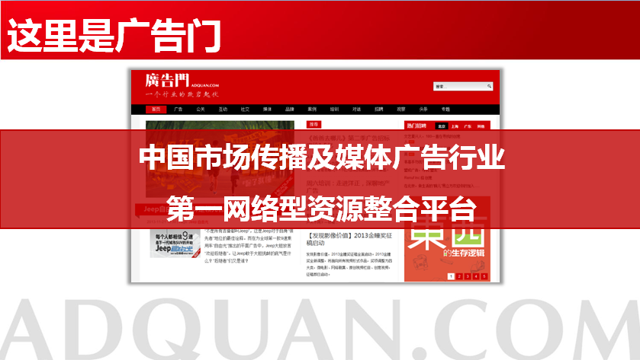
我们需要几个APPS？
传播：一个国家/地区
涉及：两个垂直领域/行业
资源：资讯/人才/案例
功能：整合并发布

Slide 29
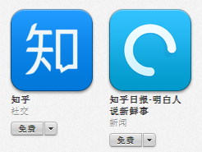
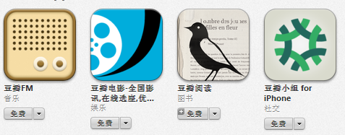
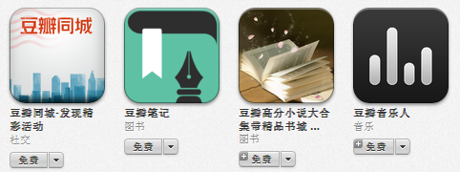
广告门APPS矩阵策略是什么？
√
VS
X
适量的APP矩阵分布策略，将社交、资讯的功能独立生成APPS，既满足了用户需求又确保品牌服务的完整性。
品牌旗下APPS分布过多，占用用户手机空间，分散流量；同一种功能只因细节需求而细分，让用户体验变差。

Slide 30
广告门的APPS矩阵策略
内容归类但不盲目整合
人群精准但不过度细分
*需根据内容及发展需要规划评估是否有APPS中子APP
目前迫切需求是将资讯整合从PC端扩展到移动端，开辟新的专属传播战场
“传递行业资讯”是广告门APP的核心功能
“招聘”“培训”等细分信息虽有特定人群，但属于“整合资讯” 内容
无需生成另一个APP

Slide 31
SUMMARY
总结
APP推出势在必行
应遵循SHE原则，确定核心功能
吸人眼球的界面设计
前期-中期，根据内容评估，是否采取APP中子APP
“指上广告门”的聚合资讯类平台优秀的界面设计
内容应做梳理和优化，推送（聚合阅读）、订阅（RSS）、分享（云）
适当增加交互体验

Slide 32
CONCEPT
传播概念
“指（只）上广告门”
传递潜意识的认可
强调APP的特性 指尖上的交互
简单、易懂、直达
一指神功，以小见大，激发兴趣
指尖上的广告，传统广告到互联网广告再到移动端广告，顺应时代发展

Slide 33
建议广告门APP
前期开发第一至第二级的功能/内容
前期开发 *二级开发在一级完成一个月之后，每半个月更新
整合资讯
互动 公共
视觉 社交
品牌案例
互动 视觉
公共 社交
对话
SER
MESSAGE
招聘
LBS
MESSAGE
培训
TRL
MESSAGE
收藏
SAVE
CLOUD
一级阵列
二级阵列
活动
签到
飞机稿
找人
认证
中期开发
广告人工具
问卷 Plan
合作APP 便签
广告人知道
百科
广告人
装B指南
三级阵列
“防猝死”

Slide 34


指上广告门
站内搜索 登陆
聚合阅读
核心功能：
资讯推送与分享
界面设计思路
UE：优化最佳阅读体验
UI：移动端简洁视觉设计
用户：大众/行业内认证
有意思：广告人都懂的语言
有交流：从业人的吐槽阵营
差异化/粘性：
独家观点与互动
独家专栏
鲜
一个案例/一张图片/一个评论
个性化订阅
归属感：
注册/评论/分享
Fei ji gao
飞机
idea
案例
增强交互：
LBS/个性/工具
本地
栏目
招聘
工具

Slide 35
*APP ON LINE
1月
2月
3月
4月
5月
6月
7月
8月
9月
测试、上线
完成一级阵列开发
DESIGN
Preparatory
Work
完成二级阵列开发
每日资讯更新
OPERATION
Step By
Next
更新
更新
更新
更新
更新
三级阵列及拓展工具开发
*运营建议
资讯由广告门进行上传管理/由AMUSE进行后台更新，更新频率 15天/次
更新内容包括BUG修复、界面优化、小工具上线、部分功能完善
AMUSE运营将完成前期一级阵列（不包含小工具）上线

Slide 36
INNOVATION | CREATIVITY | STRATEGY | YOUTH MARKETING | BRAND EVANGELIST | INTERACTIVE SURFACES
Let’s talk.
Amusegroup Worldwide
AMUSE Digital Lab – Full-service creative digital marketing
SURGE – Experiential brand & youth marketing
Perceptive Reality Lab – Empowering human experiences
29, BaiziwanRoad, iCultural Park Warehouse 1-East Chaoyang District, Beijing 100022, CHINA
Tel: +86-10-59081519 Fax: +86-10-59081539
www.amusegroup.com
IMPORTANT NOTICE:
This message is intended for the use of the person(s) or organization (the Intended Recipient) to whom it is addressed. It may contain information which is privileged and confidential within the meaning of applicable law. Accordingly, dissemination, distribution, copying or other use of this message or any of its contents by any person other than the Intended Recipient may constitute a breach of civil or criminal law and is strictly prohibited. If you are not the Intended Recipient please contact the sender as soon as possible. All information or opinions expressed in this message and / or any attachments are those of the author and are not necessarily those of Amusegroup Worldwide. All reasonable precautions have been taken to ensure no viruses are present in this E-mail. As Amusegroup Worldwide accepts no responsibility for loss or damage arising from the use of this E-mail or attachments we recommend that you subject these to your virus checking procedures prior to use.

